Slide 2
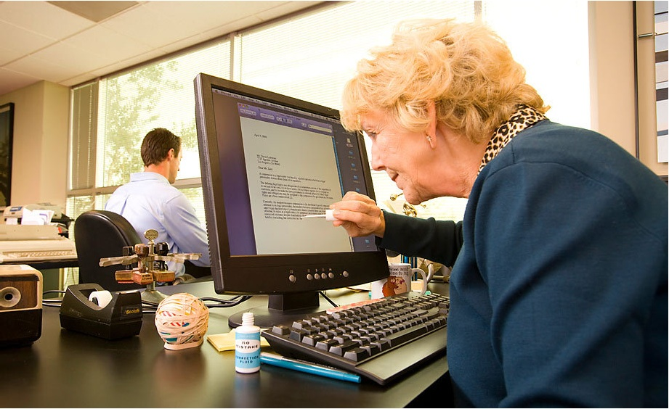
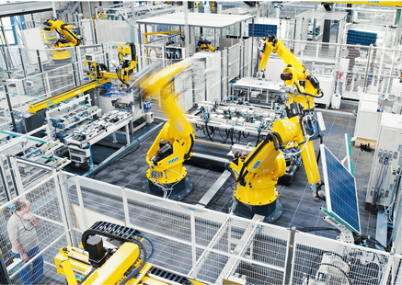
IKT-Bereiche in Unternehmen
Übliche Unterscheidung zwischen zwei Bereichen:
Produktions-IT (Controller o.ä.)
Business-IT (CMS, allgemeine Datenerfassung etc.)
Quelle: https://fasab.files.wordpress.com/2012/05/image023.jpg
Quelle: https://fasab.files.wordpress.com/2012/05/image023.jpg

Slide 3
Was ist Industrie 4.0?
Industrie 4.0 vernetzt beide IT-Bereiche, es entstehen cyberphysikalische Systeme
CPS sind:
Beschränkt in ihrer Rechenfähigkeit
Beschränkt in ihrem Energieverbrauch
Müssen rund um die Uhr ihre Aufgaben erfüllen (zeitlicher Druck)
Sind oftmals zertifiziert!

Slide 4
Was für Probleme verbergen sich dahinter?
Vernetzung beider „Welten“ beherbergt Probleme aus beiden Bereichen
Neue Verwundbarkeiten und Probleme
Computerviren der Desktop-PCs bereiten sich auf Produktionsanlagen aus
Sicherheitspatches können nicht ohne weiteres aufgespielt werden (zertifiziert)
Verschiedene Anforderungen an jeweiliges Untersystem

Slide 5
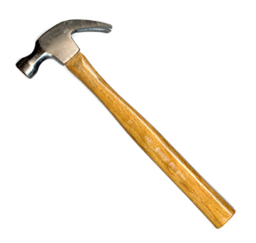
Was bedeutet dies genau?
Insbesondere Sicherheitsanforderungen verschieden (Umsetzung nicht trivial):
Firewalls, VPNs oder SSL/TLS nicht im Produktionsumfeld anwendbar, da dies möglicherweise einen Eingriff in die Komponenten benötigt
Zertifizierung unter Umständen ungültig!
Zusätzlich können dadurch Latenzen entstehen, was in vielen Fällen nicht akzeptabel ist
Angreifer können hier sogar physikalischen Zugriff auf die Geräte haben
Quelle: http://s.hswstatic.com/gif/hammer-1.jpg

Slide 6
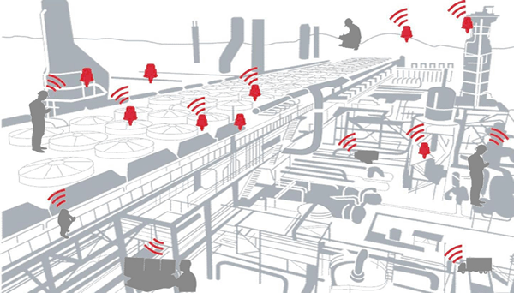
Industrie 4.0 in einem Bild
Quelle: http://images.channelpartner.de/images/computerwoche/bdb/2506412/890x.png

Slide 7
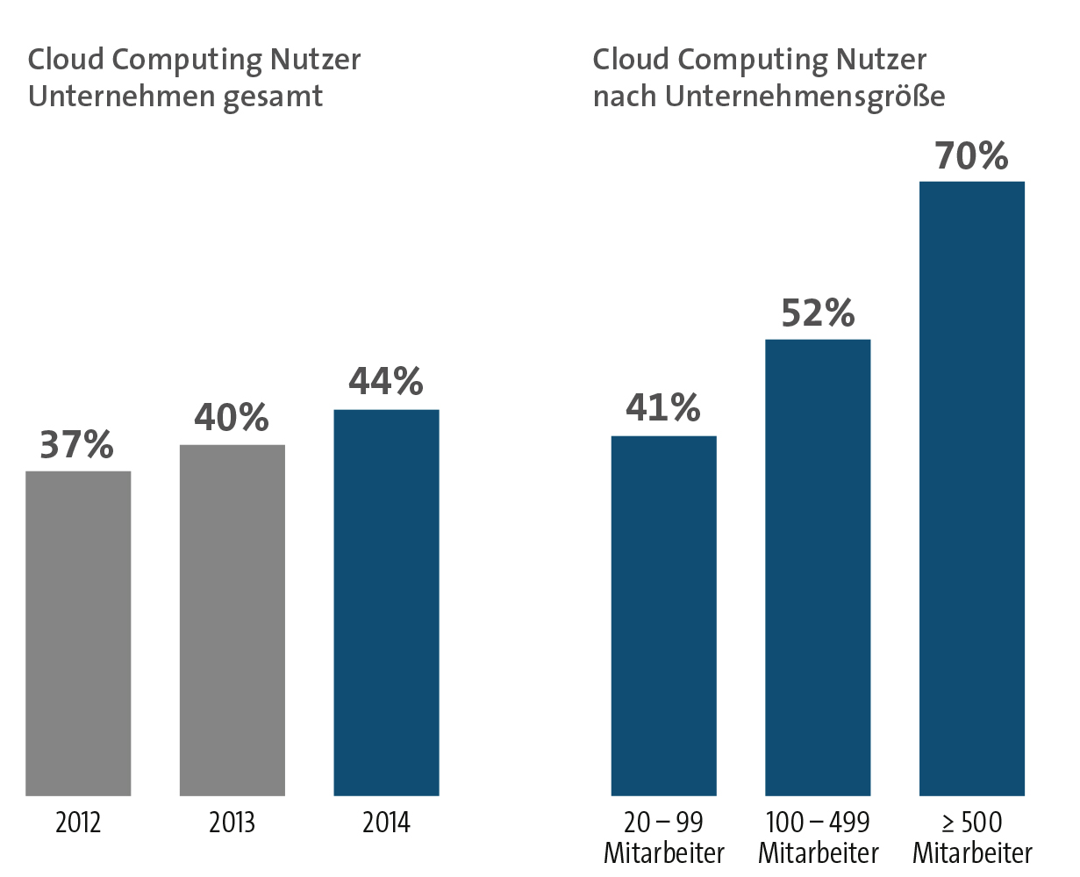
Cloud-Computing ist in...
Quelle: https://www.bitkom.org/Presse/Pressegrafik/2015/M%C3%A4rz/150306_CloudMonitor/BITKOM-Grafik_Cloud_Computing(1).jpg

Slide 8
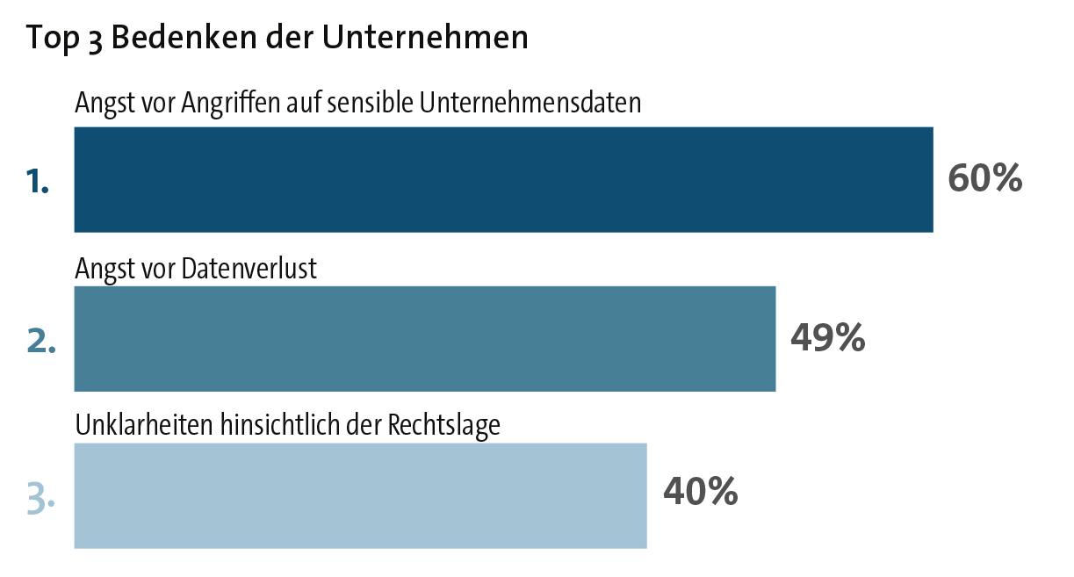
...es gibt aber auch Bedenken
Quelle: https://www.bitkom.org/Presse/Pressegrafik/2015/M%C3%A4rz/150306_CloudMonitor/BITKOM-Grafik_Cloud_Computing(1).jpg

Slide 9
Herausforderungen in der Industrie 4.0
Schutz der Daten bereits dort ansetzen, wo diese erhoben werden (Sensoren)
Die Übertragung zur Cloud muss sicher sein
Zugriffskontrolle in der Cloud
Datenschutz!
→ „Sicher vom Sensor bis in die Cloud!“

Slide 10
Wir konzentrieren uns auf
Einführung in die Cloud-Sicherheit, Vorstellung der grundlegenden Konzepte
Absicherung von Komponenten mit beschränkten Ressourcen (wie beispielsweise Controller)

Slide 11
Die Cloud
Verteilung auf mehrere Server bietet eine hohe Verfügbarkeit
Cloud-Computing spart Kosten ein (Fernwartung)
Was muss alles abgesichert werden?
Übertragung der Daten zwischen Cloud-Service und Maschine
Speicherung der Daten in der Cloud
Nutzung, Verarbeitung und Weitergabe der Daten
Kommunikation mit der Cloud über das Internet (viele Knotenpunkte zwischen Sender und Empfänger)

Slide 12

„Trusted Cloud“
Vom Bundesministerium für Wirtschaft und
Energie
Böswillige Systemadministratoren sollen nicht auf Daten in der Cloud zugreifen
können
Speziell gesicherte Serverschränke
Verschlüsselte Speicherung in Datenbanken
Bei der Verarbeitung nur im flüchtigen Speicher
Server fahren runter, falls Unberechtigten den Schrank aufschließen
Auch verschlüsselte Speicherung auf den Datenträgern
Quelle: http://www.cloud-tresor.de/wp-content/themes/tresor/images/logo_trusted_cloud.jpg

Slide 13
Zugriffsbeschränkungen für Cloud-Dienste
Rollenbasierte Zugriffskontrolle denkbar, aber bei möglicher Schwachstelle könnten die Softwarekontrollen umgangen werden
besser: Attributbasierte Verschlüsselungssysteme
Diese erlauben es, dass nur Schlüssel verwendet werden können, die gewisse Attribute besitzen
Diese Attribute ermöglichen es Zugriffsberechtigungen direkt in die verschlüsselten Daten oder kryptografischen Schlüssel zu kodieren

Slide 14
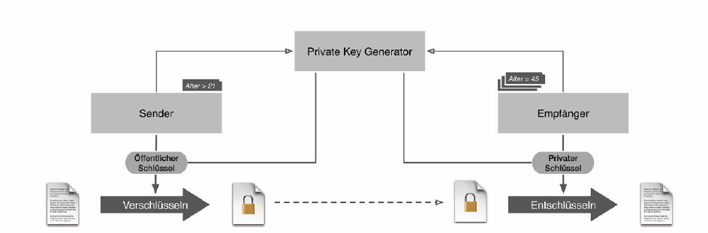
Attributbasiertes Verschlüsselungssystem
Öffentlicher Schlüssel von einer Dritten Instanz ausgestellt (PKG)
Ein Empfänger kann nur entschlüsseln, wenn er die nötigen Attribute besitzt
PKG stellt auch den privaten Schlüssel aus
Wenn ein Nutzer die Gruppe verlässt, muss ihm der Schlüssel entzogen werden und die Daten müssen mit einem neuen Schlüssel verschlüsselt werden (alternativ neue Attribute an die berechtigten Teilnehmer)
Quelle: Informatik Spektrum

Slide 15
Komponente mit beschränkten Ressourcen

